Slide 1
台灣人壽 美鑫優退美元利率變動型還本終身保險
商品文號：中華民國114年1月1日台壽字第1142320002號函備查
主要給付項目：1.增值回饋分享金2.生存保險金3.身故保險金或喪葬費用保險金4.完全失能保險金5.祝壽保險金
(本保險為不分紅保險單，不參加紅利分配，並無紅利給付項目。)
(本保險為外幣保險單，台灣人壽所收付之款項均以美元計價。）
(本保險與以新臺幣收付之人身保險契約間，不得辦理契約轉換。)
營運規劃部
Control No.：OP-2412-2612-1033

Slide 2
新聞議題
大退休潮！ 去年底65歲退休人口達32萬人、勞動人口跌破7成
大退休潮來襲！內政部發布最新統計，去年底65歲退休年齡人口已達32萬6,247人，較111年底增加1萬8,177人，創下近十年新高，預估5年內將退休的60至64歲人口數，到115年將達到176萬7,492人的高峰，大退休潮至少將持續到115年才會逐漸緩和。二戰後嬰兒潮世代近年陸續退休，形成史上最大規模退休潮，根據內政部發布的最新統計通報，近年我國人口老化、少子化現象持續，每年屆滿65歲退休年齡者持續增加，112年底已達32萬6,247人；15至64歲工作年齡人口占比則是持續下降，在101年達到高峰至74.22％後，從102年至112年逐年減少，112年僅69.73％，跌破7成。
5年內將屆滿退休年齡的60至64歲人口，112年共有175萬4,721人，內政部表示，由於國人平均壽命增長，該年齡層人口數逐年上升，去年底較111年底增加3萬9,141人，顯示未來5年退休人數都將逐年成長，推估115年會達到高峰的176萬7,492人，也顯示大退休潮將至少持續至115年才會逐漸緩和。內政部指出，至今年6月底，各「鄉鎮市區」65歲以上老年人口比率大於20％者，總計有191個，占全國368個鄉鎮市區的51.90％，其中老年人口率最多的是新北市平溪區，達33.63％，其次是台南市龍崎區的33.49％，台南市左鎮區32.67％居第三；比率最低的則是新竹縣竹北市的9.17％，台東縣蘭嶼鄉9.68％居次，台東縣海瑞鄉以10.42％居第三。
而老年人口率最高的「村里」，以嘉義縣阿里山鄉香林村居冠，老人比率49.59％，幾乎每2人中就有1個老人；南投縣南投市光明里以45.96％排第二，南投縣南投市光華里以43.52％居第三；比率最低的則是台南市善化區的蓮潭里，老年人口比率只有2.50％，其次是新竹縣竹北市的北興里3.48％，新竹市東區關新里以3.70％居第三。
資料來源：中時新聞網 2024/11/04
Notes:
台灣已面臨大退休潮。新聞指出預估五年內60至64歲的屆退人口數，將在115年達到最高峰176萬人，並且每年以30萬左右人口達到65歲，加入退休大家庭。顯示退休金準備已刻不容緩。台灣人壽建議屆退族群，可盡早透過還本保險來規劃，以達到永續退休金流的目標。

Slide 3

美鑫優退 商品特色
保價金可持續累積
退休穩定現金流
靈活選擇生存金給付年齡
Notes:
台灣人壽近期推出的「台灣人壽美鑫優退美元利率變動型還本終身保險」兼具財產累積及退休金流的功能，擁有三大特色：
保險契約有效期間內，保單價值準備金可持續累積
有四種優退年齡可以自由選擇
於生存保險金開始給付年齡後享有穩定退休金流

Slide 4
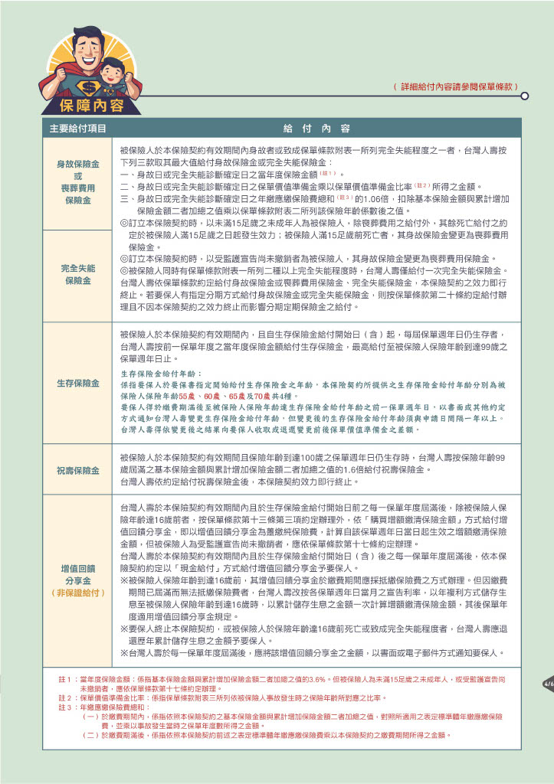
美鑫優退 保障內容(1/2)
* 詳細給付內容請參閱保單條款
Notes:
主要給付項目包括：身故保險金/完全失能保險金、生存保險金、祝壽保險金和增值回饋分享金(非保證給付) 。

Slide 5
美鑫優退 保障內容(2/2)
* 詳細給付內容請參閱保單條款

Slide 6
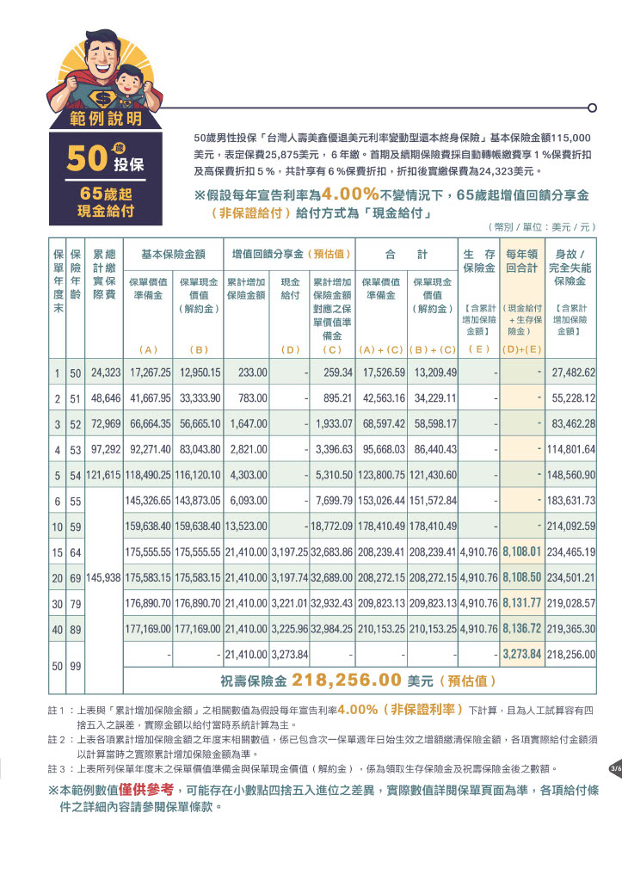
50歲男性 範例說明
50歲男性投保「台灣人壽美鑫優退美元利率變動型還本終身保險」基本保險金額115,000美元，繳費6年，表定年繳保費25,875美元，首期保險費採匯款及續期保險費採金融轉帳享1%保費折扣及高保費折扣5%，共計享有6%折扣，實繳年保費為24,323美元。
情境：假設每年宣告利率4.00%不變情況下，65歲起增值回饋分享金(非保證給付)給付方式為「現金給付」。
註1：上表與「累計增加保險金額」之相關數值為假設每年宣告利率4.00%(非保證利率)下計算，且為人工試算容有四捨五入之誤差，實際金額以給付當時系統計算為主。
註2：上表各項累計增加保險金額之年度末相關數值，係已包含次一保單週年日始生效之增額繳清保險金額，各項實際給付金額須以計算當時之實際累計增加保險金額為準。
註3：上表所列保單年度末之保單價值準備金與保單現金價值(解約金)，係為領取生存保險金及祝壽保險金後之數額。
※本範例數值僅供參考，可能存在小數點四捨五入進位之差異，實際數值詳閱保單頁面為準，各項給付條件之詳細內容請參閱保單條款。
Notes:
以50歲男性投保6年期保額11.5萬美元為例，考量繳費方式以及高保費折扣後，共計享有6%保費折扣率，每年實繳保費為24,323美元，並於65歲起每年領回合計約8,100美元，還本率約5.56%，滿足穩定退休金流需求，且保單價值準備金可持續累積增加。

Slide 7
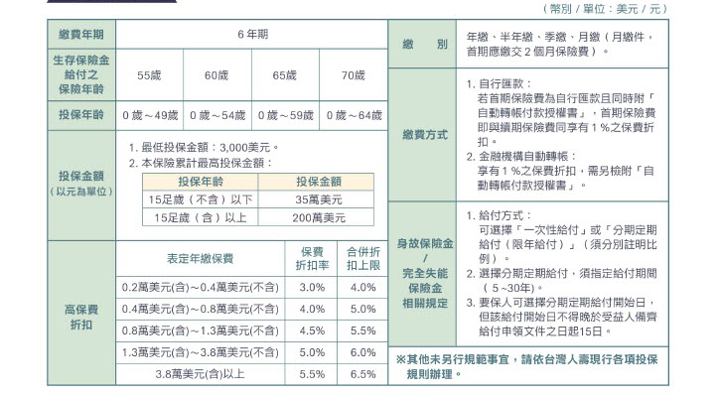
投保規則
Notes:
特別提醒，美鑫優退繳費6年期，以投保年齡55歲客戶來說，生存保險金給付年齡最早可選擇的時間是65歲，且最高保費折扣率可達到6.5%。這麼棒的商品，趕快來和您的客戶說明吧！

Slide 8
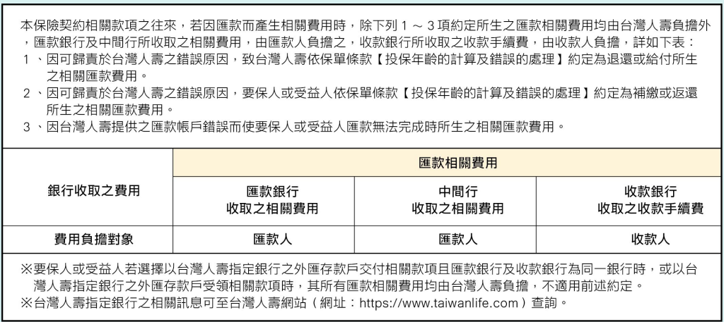
匯款費用說明
（網址：www.taiwanlife.com）查詢。

Slide 9

銷售對象說明
商品不適合銷售之對象及客戶特性、適合銷售予65歲以上客戶之特性，評估結果：
本商品可銷售予65歲以上客戶(包含要保人、被保險人及實際繳費人)，惟為充分了解客戶之特性，仍須填寫高齡投保評估量表，以強化完成核保、銷售控管等程序，並利於相關KYC程序完備。
65歲以上客戶(包含要保人、被保險人及實際繳費人)經高齡投保評估量表評估為不具有辨識不利其投保權益情形之能力者，屬不適合銷售之對象及客戶特性。
Notes:
銷售對象說明：本商品可銷售予65歲以上客戶，惟為充分了解客戶之特性仍須填寫高齡投保評估量表，以強化完成核保、銷售控管等程序，並利於相關KYC程序完備。

Slide 10
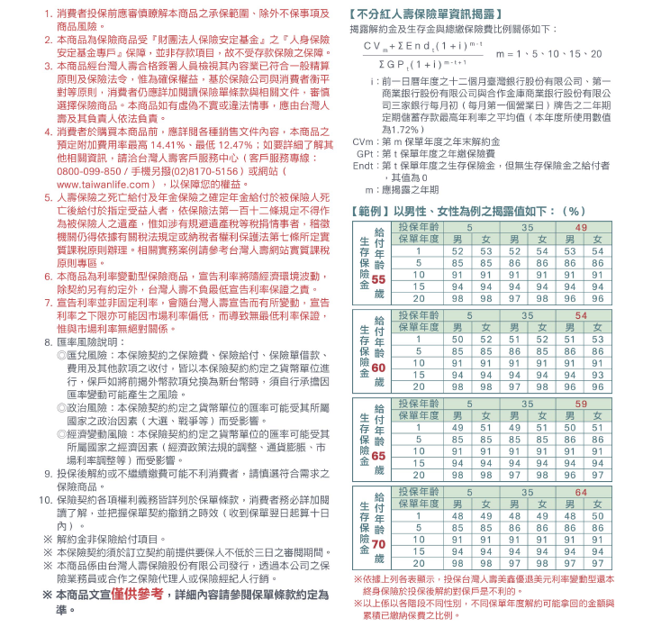
注意事項

